Slide 1
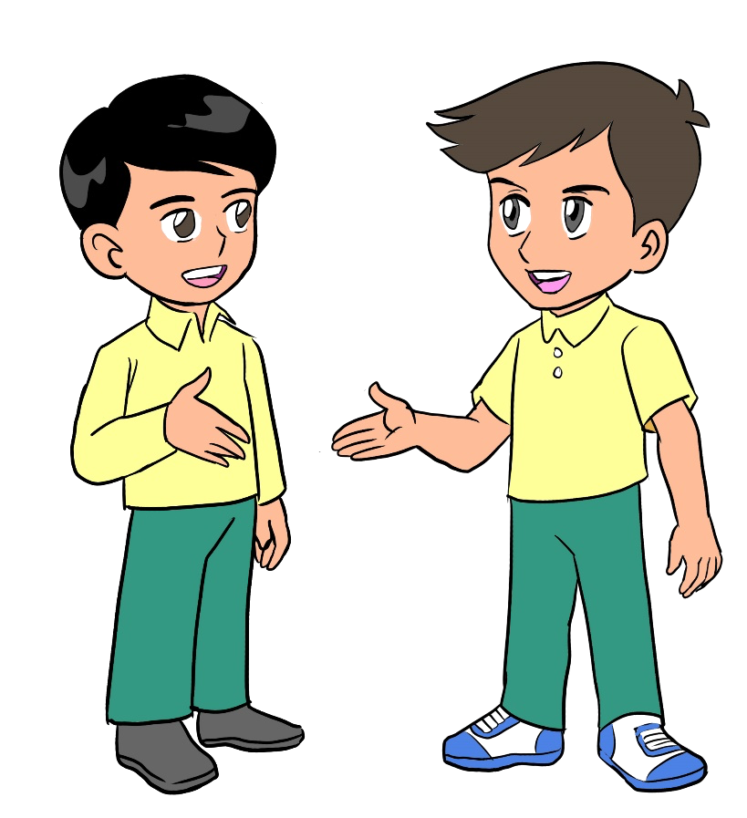
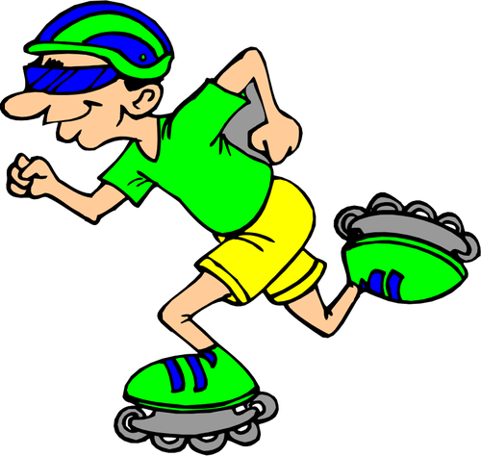
Unit 9
I can ride a bike!
Family and Friends 2
Grade 2
Lesson 2
p.81
Semester 2

Slide 2
Objectives
By the end of the lesson, you will be able to
recognise can and can’t do.
use can and can’t in sentences.
وزارة التربية والتعليم –الفصل الدراسي الثاني 2020-2021م

Slide 3
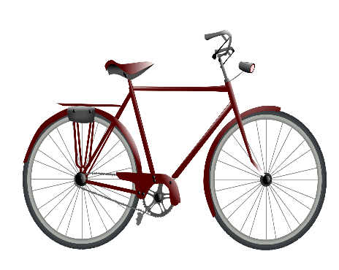
Let’s Learn!
Can you skateboard?
Can you play football?
Yes, I can.
No, I can’t.
وزارة التربية والتعليم –الفصل الدراسي الثاني 2020-2021م

Slide 4
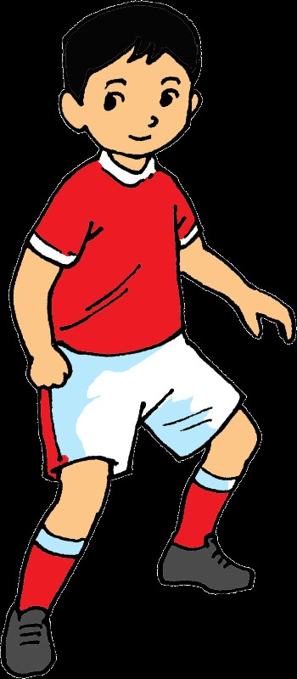
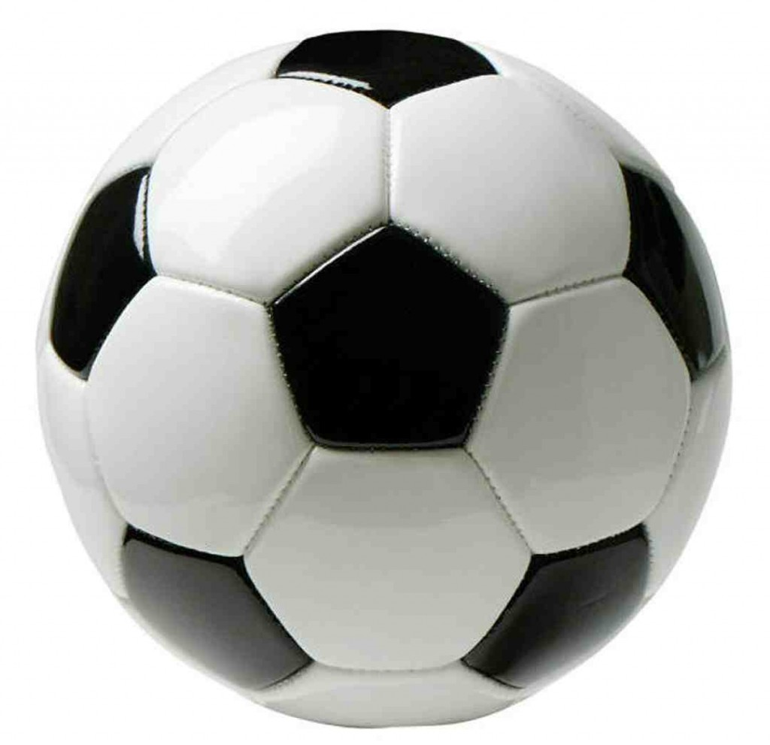
Can you tell us more about yourself?
Can you ………?
Yes, I can.
No, I can’t.
ride a bicycle?
skate?
play hopscotch?
play football?
9
6
3
10
7
4
1
8
5
2
وزارة التربية والتعليم –الفصل الدراسي الثاني 2020-2021م

Slide 5
Look and write I can or can’t.
can
I ……… cook.
1
can’t
I …….. ride a bicycle.
2
can
I …….. play basketball.
3
can
I …….. play tennis.
4
Click to check your answers
وزارة التربية والتعليم –الفصل الدراسي الثاني 2020-2021م

Slide 6
Check if you or your friend can do these things.
 | Can you ……? | YOU | YOUR FRIEND
 | swim
 | skateboard
 | bake
 | ride a bike
وزارة التربية والتعليم –الفصل الدراسي الثاني 2020-2021م

Slide 7
Look and write full sentences.
Khalid can’t skateboard.
x
Nada can draw.
Ahmed can play football.
Khalid
skateboard
Nada
draw
Ahmed
Play football
Click for possible answers
وزارة التربية والتعليم –الفصل الدراسي الثاني 2020-2021م

Slide 8
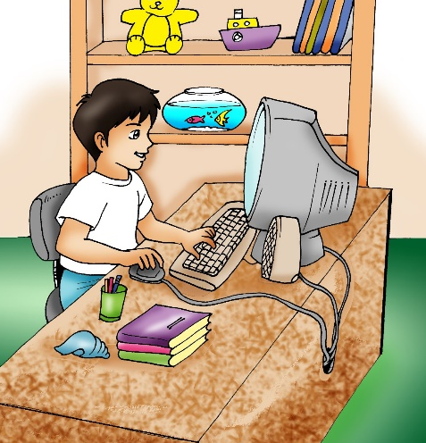
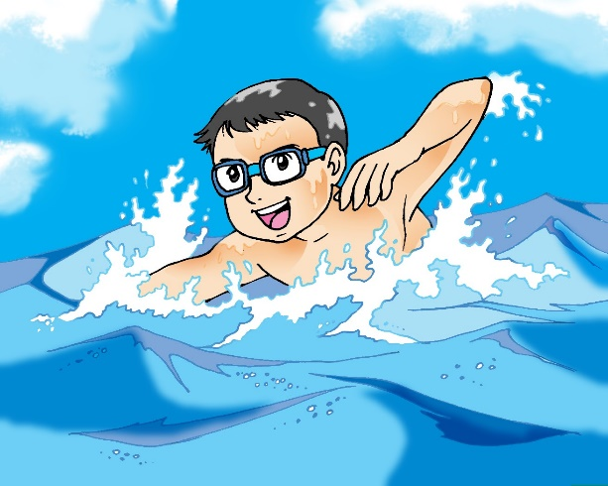
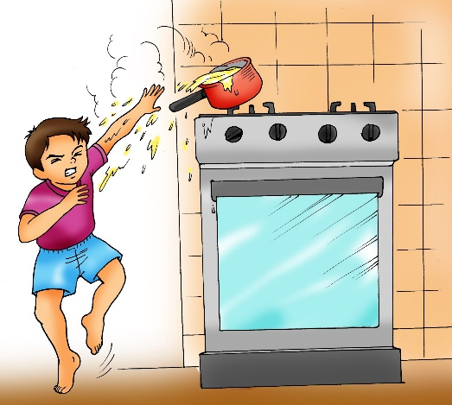
Look and write full sentences.
Mohammed can play computer games.
Salman can’t cook.
Ahmed can swim.
Click for possible answers
وزارة التربية والتعليم –الفصل الدراسي الثاني 2020-2021م

Slide 9
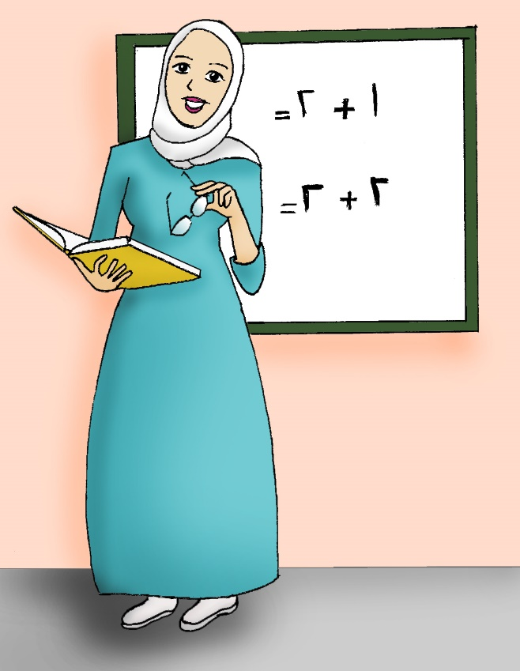
Let’s practice ..
Open workbook p. 79
Answer the exercises
in your Workbook p.79
وزارة التربية والتعليم –الفصل الدراسي الثاني 2020-2021م

Slide 10
End of lesson 2
Great job!
وزارة التربية والتعليم –الفصل الدراسي الثاني 2020-2021م

